Slide 1
사용 가능 범위
사용 불가 범위
비상업적 이용 가능
학교 내 비상업적 사용
단체 수업 (비상업적 사용)
가정 홈스쿨링 (비상업적 사용)
상업적 이용불가
온라인 업로드
수정 및 재배포 금지

Slide 2
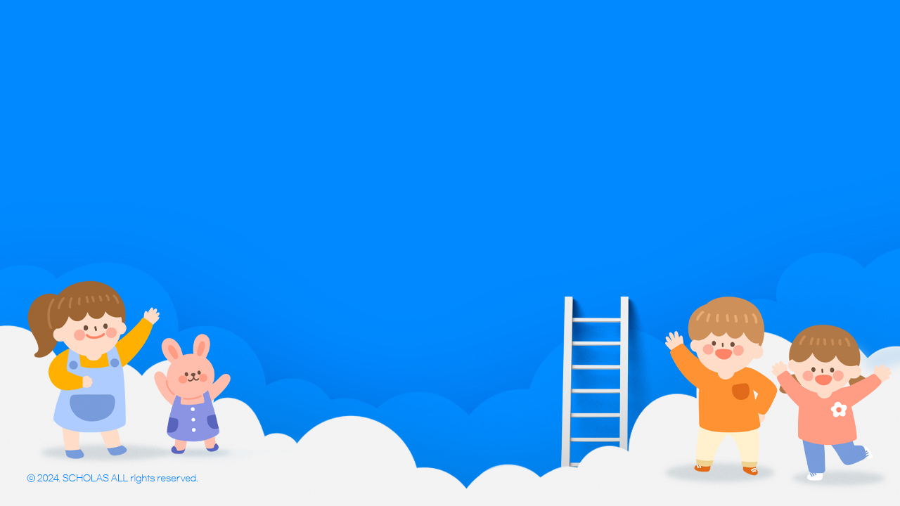
화재 안전을
지켜요

Slide 3
오늘 공부할 내용
화재 안전을 지키는 방법을
알아보고 실천해 봅시다.

Slide 4

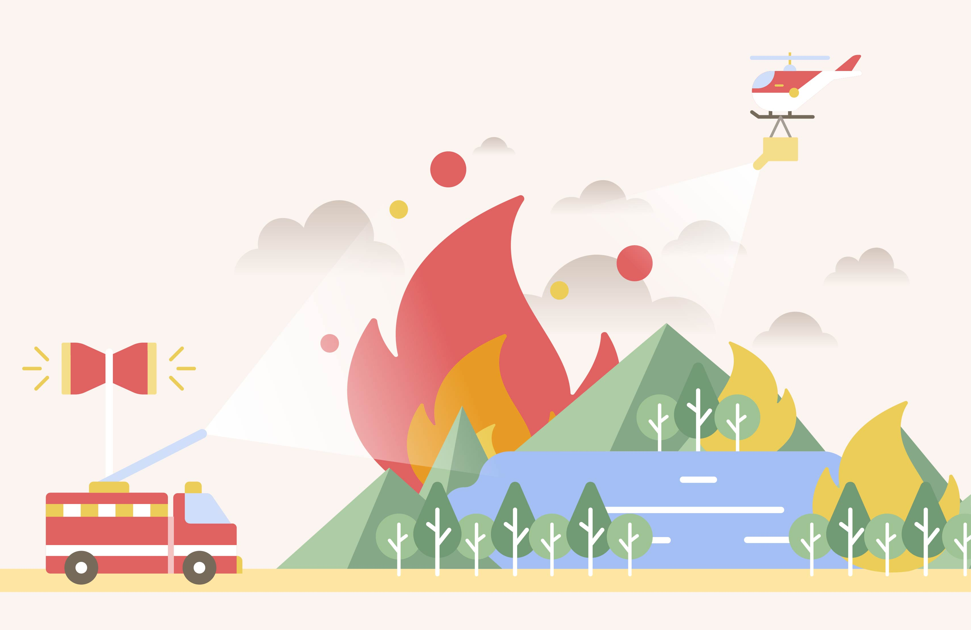
생각열기
화재 안전 노래를 함께 불러봅시다.
2분▶

Slide 5
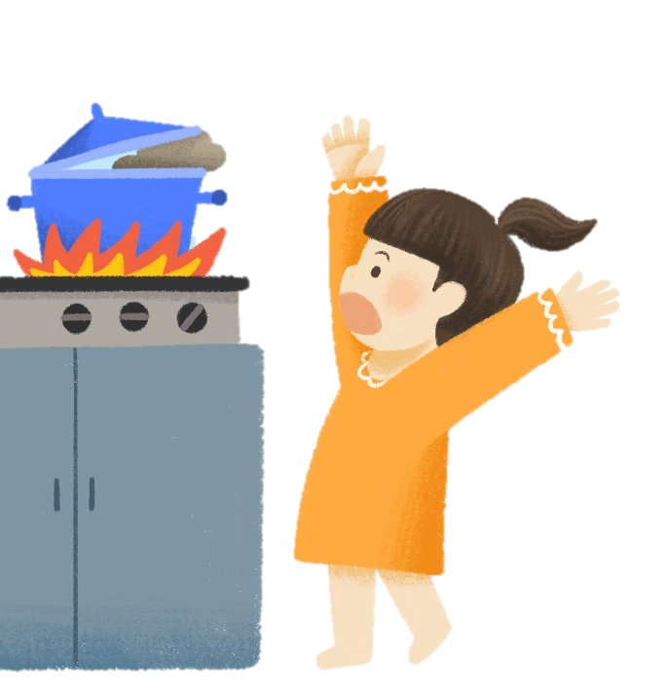
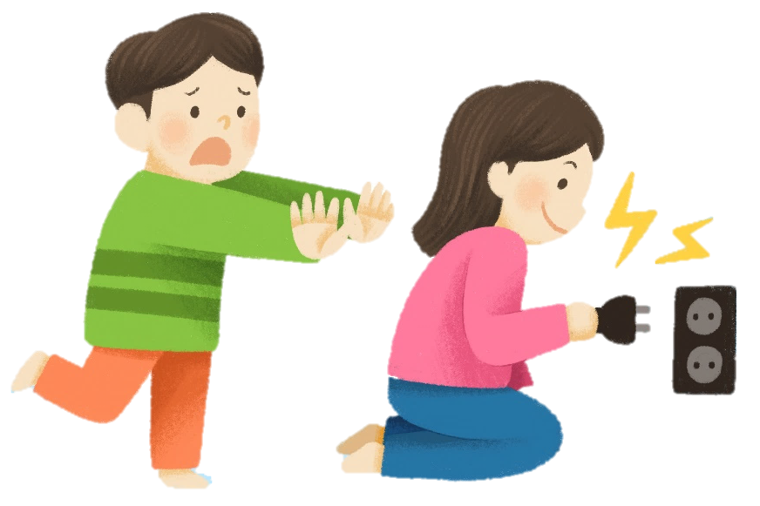
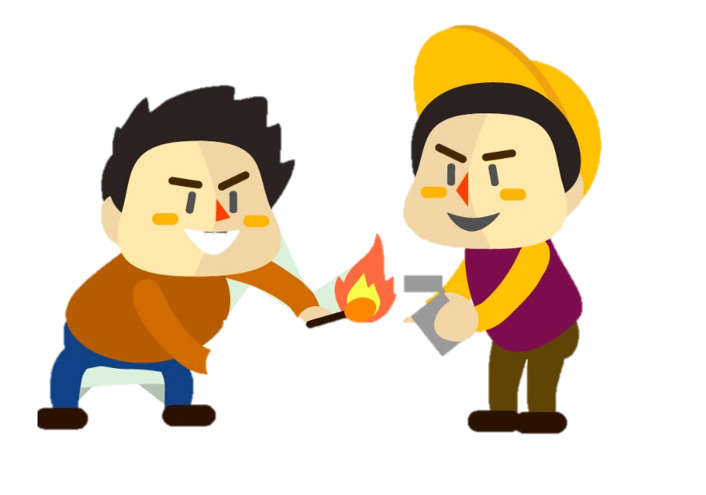
학습 01
화재 안전은 왜 중요할까요?
불은 우리 생활에 편리함을 주지만,
예상하지 못한 상황에서 여러 화재 사고가 일어날 수도 있어요.
화재 안전 수칙을 잘 지켜 위험한 화재 사고로부터 우리의 생명을 안전하게 지켜야 해요

Slide 6
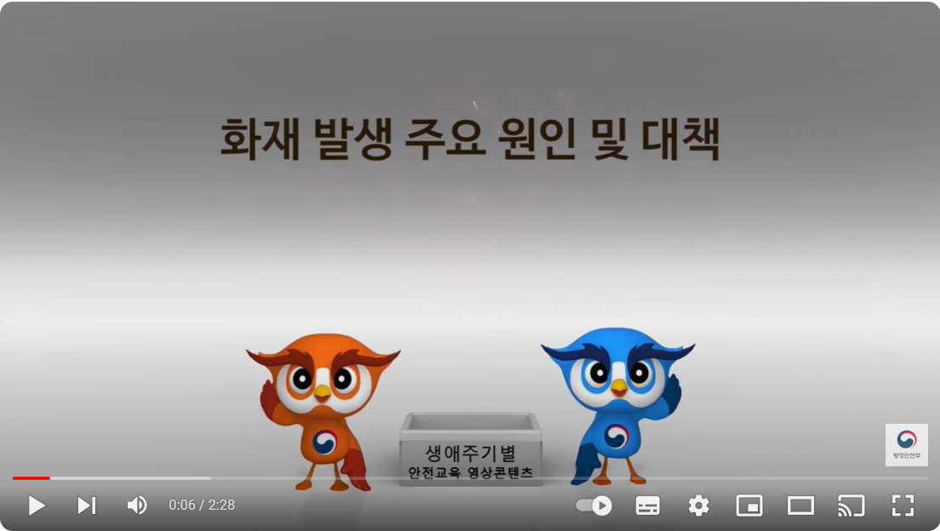
학습 02
화재를 예방해요
2분 30초▶
동영상을 보며 불을 사용할 때 지켜야 할 안전 수칙을 알아봅시다.

Slide 7
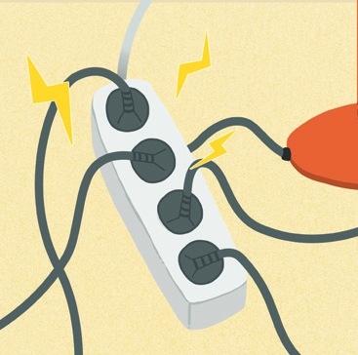
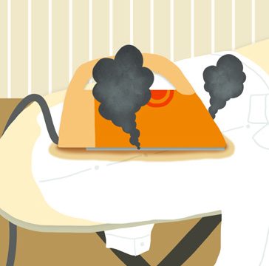
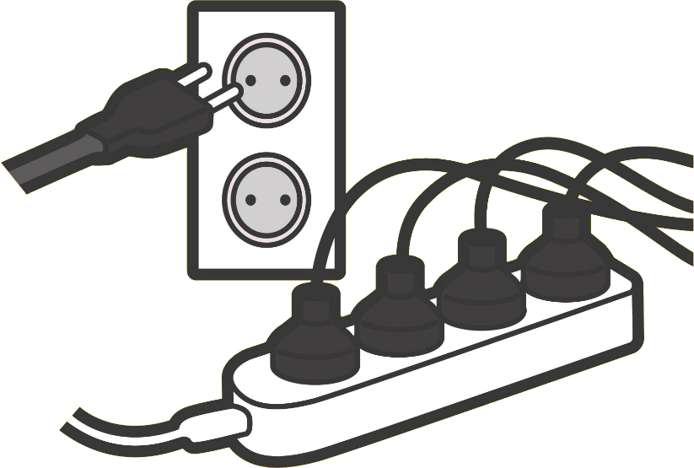
학습 03
화재를 예방해요(1)
한 콘센트에 여러 개의
전기 기구를 꽂지 않아요.
안쓰는 전기 제품은
코드를 뽑아요
난로, 다리미 등 전열기구
근처에서 장난을 치지 않아요

Slide 8
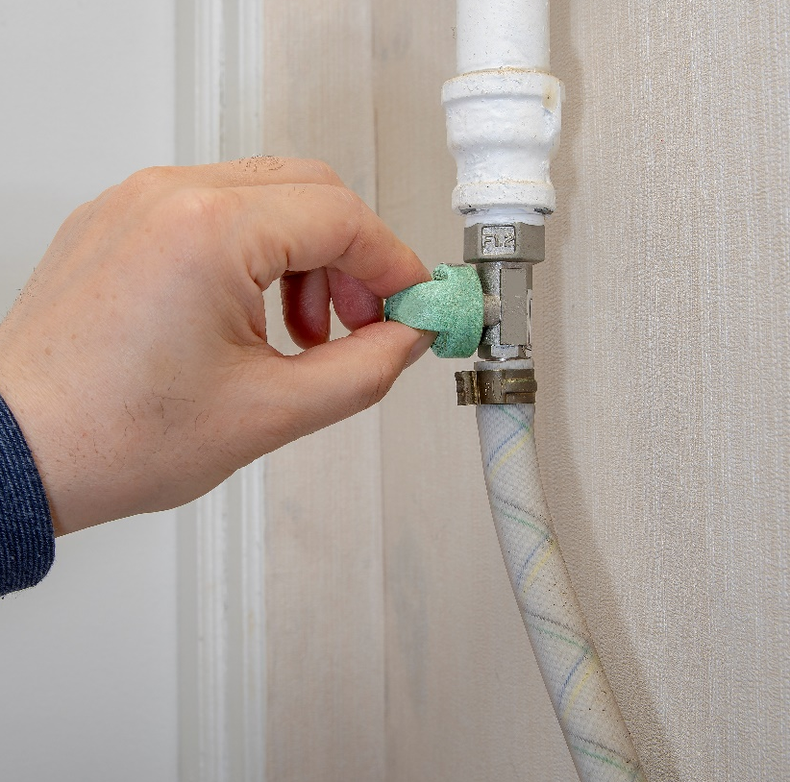

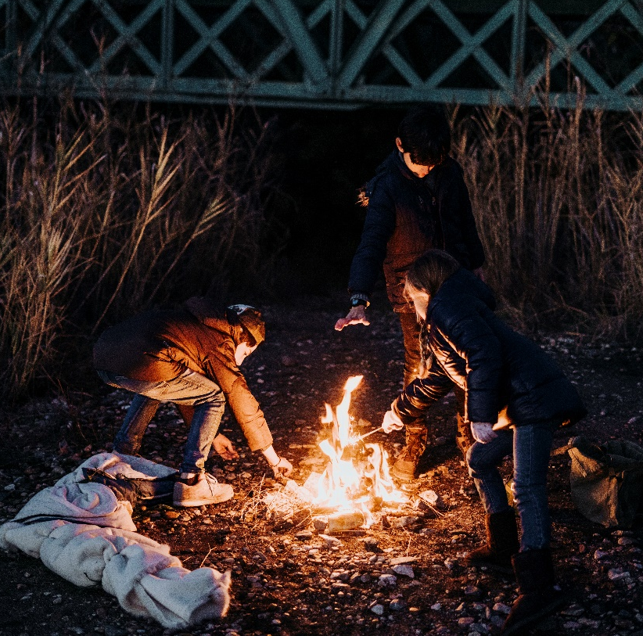
학습 03
화재를 예방해요(2)
가스 불을 사용한 후에는
가스레인지 밸브와
중간 밸브를 모두 잠가요
가스 불을 켜 놓은 채
주방을 비우지 않아요
절대 불을 가지고
장난을 하지 않아요

Slide 9
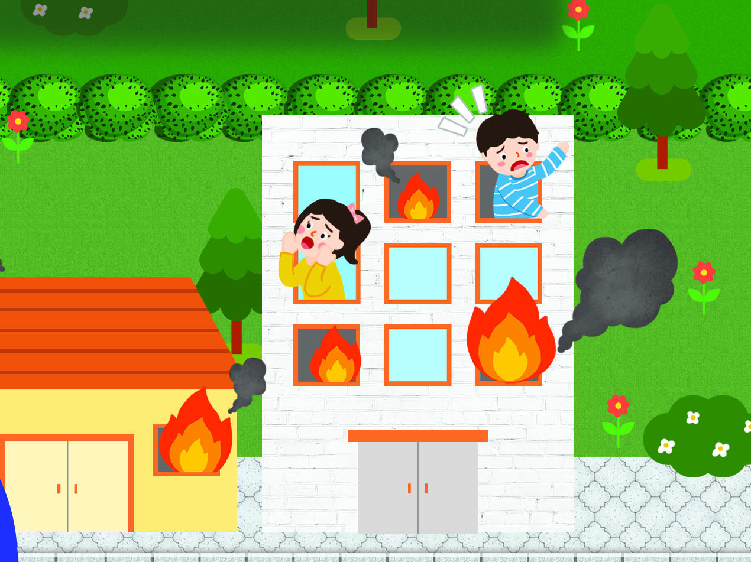
학습 04
불이 났을 때 대피해요
3분▶
불이 났을 때 어떻게 해야 할까요?
불이 났을 때의 행동을 알면 피해를 막을 수 있어요.
영상을 보며 대피 방법에 대해 알아봅시다.
Notes:
불이 났을 때 어떻게 해야 할까요? 불이 났을 때의 행동을 알면 피해를 막을 수 있어요.

Slide 10
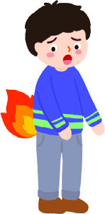
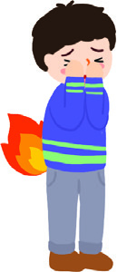
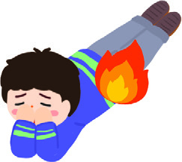
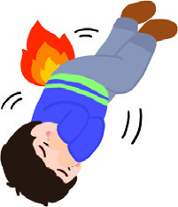
학습 04
불이 났을 때 대피해요 (1)
몸에 불이 붙었을 때는 다음 순서로 행동해요.
➔
➔
➔
눈과 입을
가려요
멈춰요
엎드려요
굴러요
Notes:
불이 났을 때 어떻게 해야 할까요? 불이 났을 때의 행동을 알면 피해를 막을 수 있어요.

Slide 11
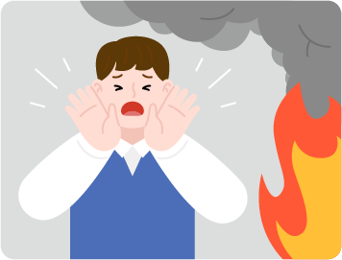
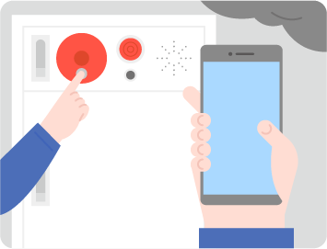
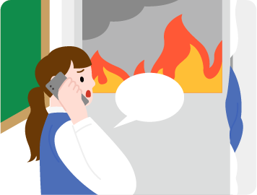
학습 04
불이 났을 때 대피해요 (2)
집에 불이 났을 때는 다음 순서로 행동해요
불이야!
119
큰 소리로
“불이야”라고 말해요
비상벨을 눌러
주변에 알려요
119에 전화해 장소를
정확하게 말해요
※ 119는 화재 신고뿐만 아니라 인명구조와 응급환자이송 등을 요청하는 번호예요.
불이 나지 않았는데도 불이 났다고 장난 전화를 하면 안돼요.
Notes:
불이 났을 때 어떻게 해야 할까요? 불이 났을 때의 행동을 알면 피해를 막을 수 있어요.

Slide 12
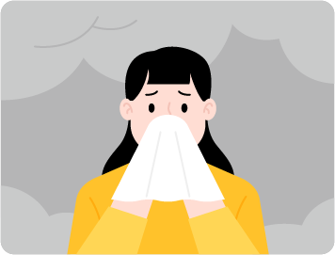
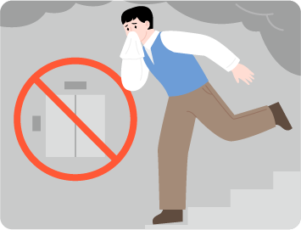
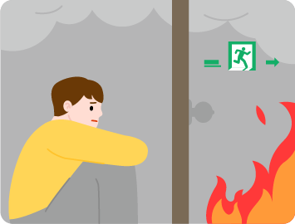
학습 04
불이 났을 때 대피해요 (3)
불이 나서 대피할 때는 다음 내용을 주의해요.
손수건이나 옷으로
코와 입을 보호해요
엘리베이터가 아닌
계단을 이용해
대피해요
무섭다고
숨지 않아요
Notes:
불이 났을 때 어떻게 해야 할까요? 불이 났을 때의 행동을 알면 피해를 막을 수 있어요.

Slide 13
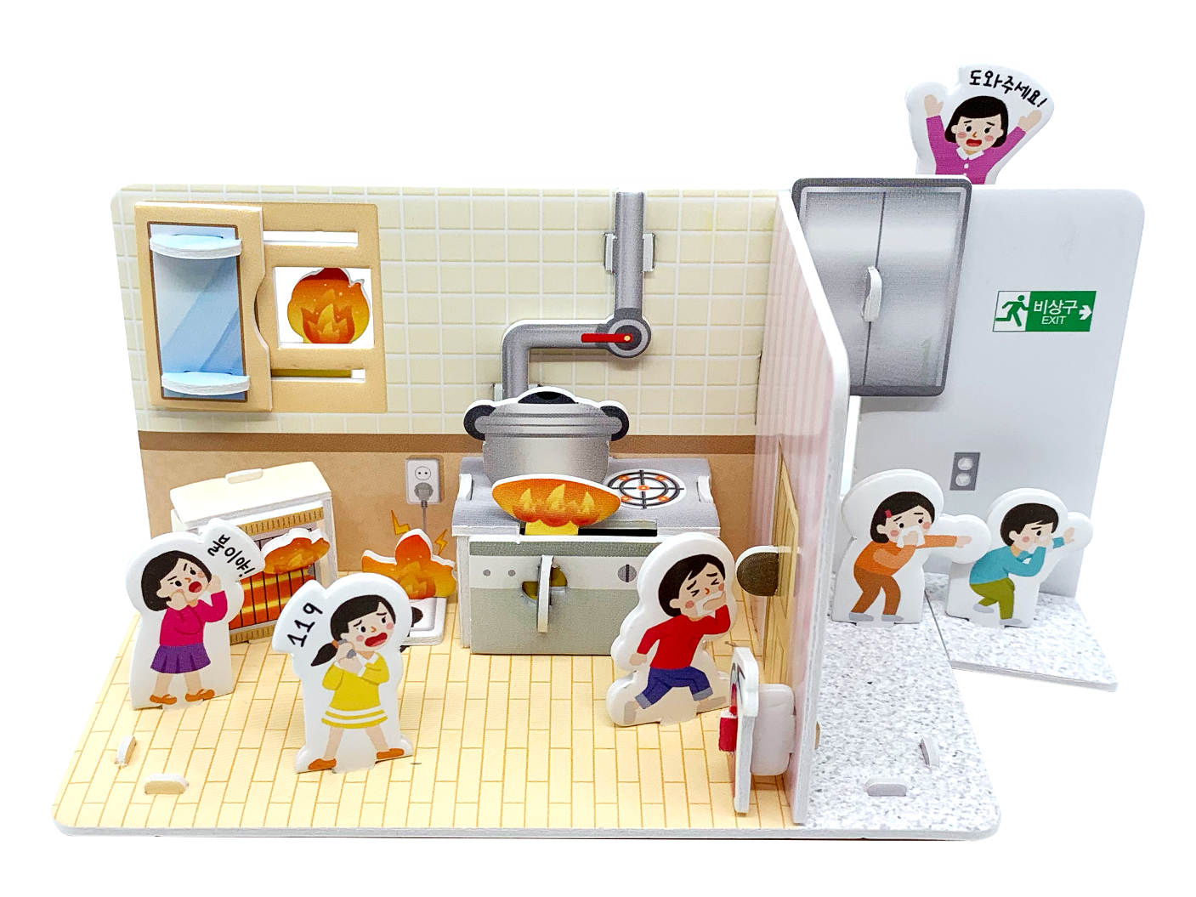
활동하기
화재안전 3D 퍼즐을 만들어봅시다.

Slide 14
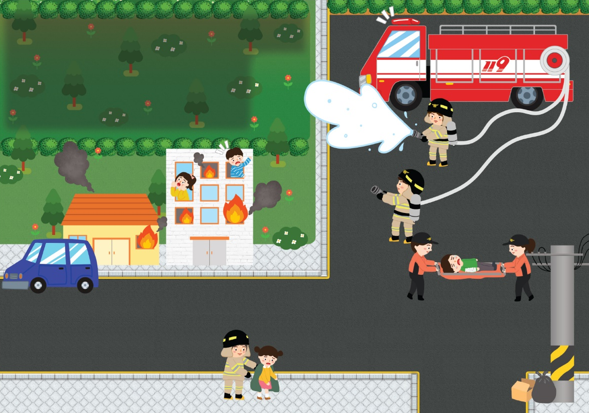
활동하기
화재안전 스티커를 붙여봅시다.
스티커 모음에서 체험활동 바닥판 그림과 어울리는 스티커를 골라 붙여봅시다
스티커를 체험활동 바닥판에 붙인 다음, 올바른 행동에는 O를 올바르지 않은 행동에는 X를 붙이세요

Slide 15

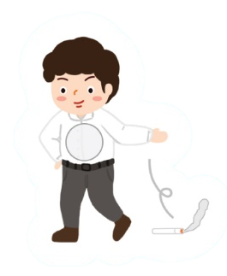
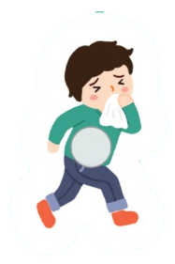


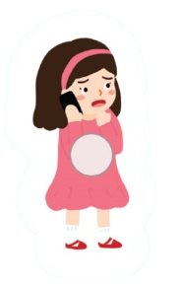

활동하기
화재안전 스티커를 붙여봅시다.
스티커를 체험활동 바닥판에 붙인 다음, 올바른 행동에는 O를 올바르지 않은 행동에는 X를 붙이세요
스티커를 누르면 O/X
정답이 나와요
➔

Slide 16
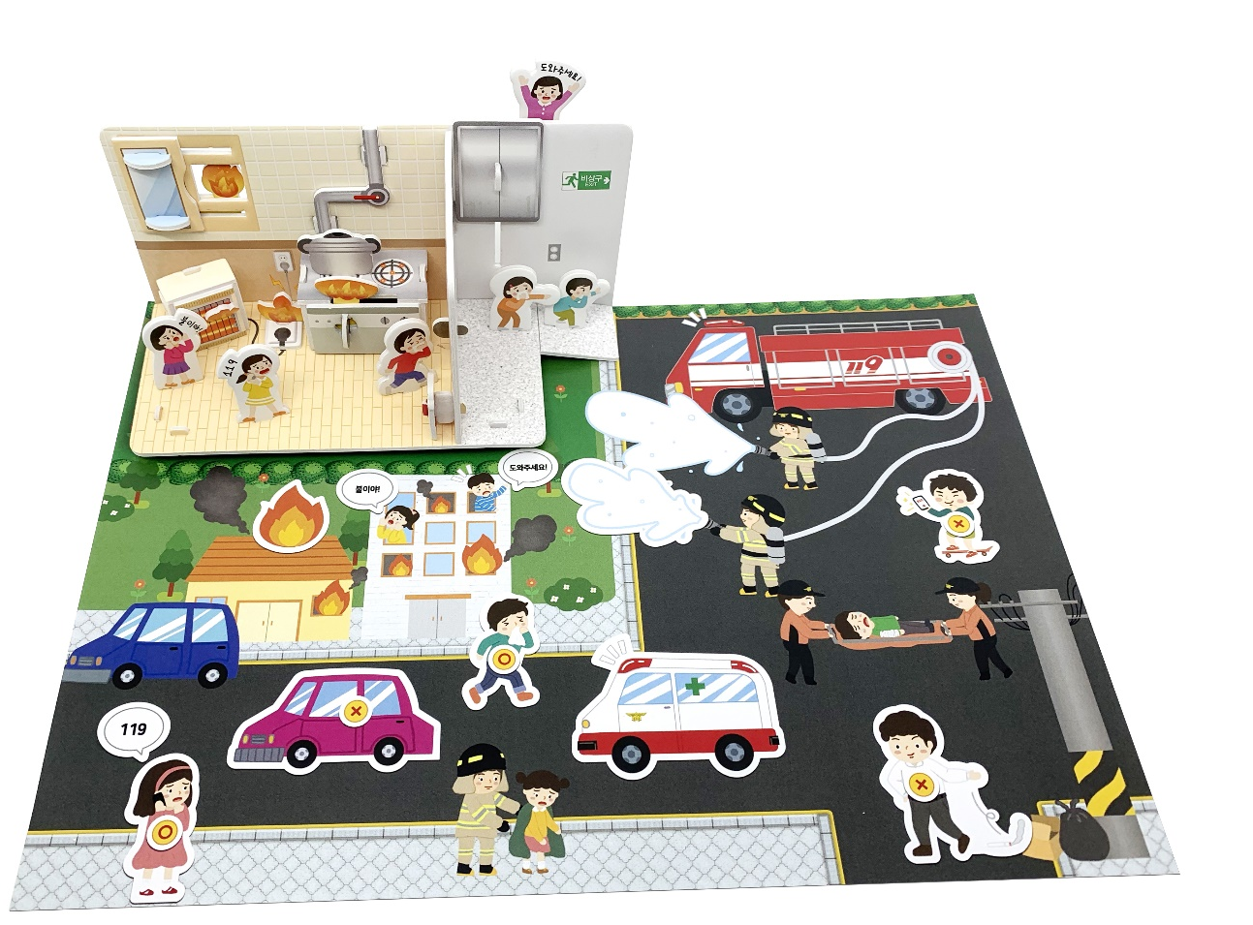
심화학습
화재안전 이야기 만들기
내가 만든 3D 퍼즐로 화재안전 이야기를 만들고 발표해봅시다.
(예시)
소은이는 길을 지나가다 건너편 건물에 검은 연기가 올라오는 걸 보았어요. 건물 안에 있는 사람들이 큰 소리로 “불이야!”라고 외치고 있었어요. 소은이는 휴대전화를 꺼내 119에 전화하여 건너편 건물 위치를 말하며 불이 났다고 신고했어요.
얼마 지나지 않아 소방차가 와 소방관님들이 불을 꺼주셨어요.

Slide 17
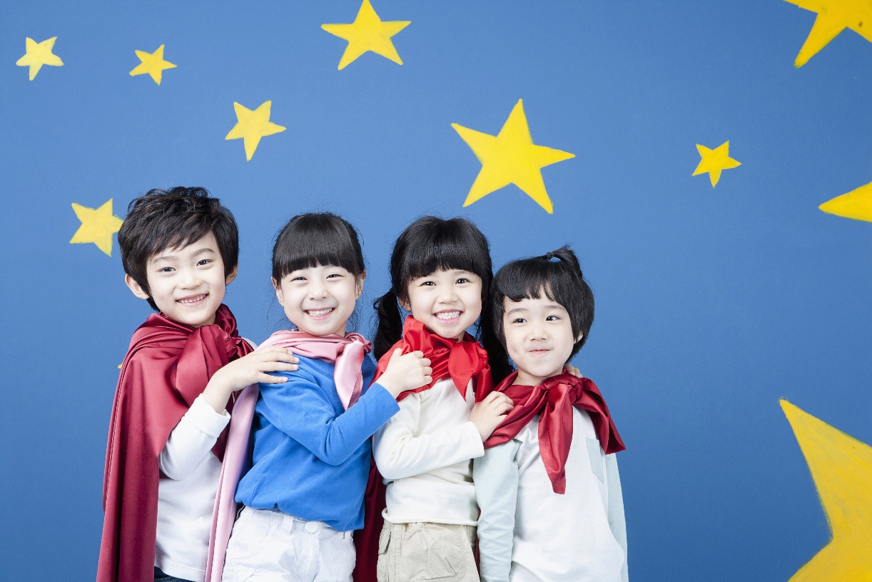
심화학습
안전가족 찾기 놀이
① 몸에 불이 붙었을 때의 안전수칙 4단계 카드를 학생 인원수 만큼 준비해요 (예시. 20명이면 5세트, 24명이면 6세트)
② 카드를 무작위로 나눠가지고, 카드는 본인만 확인해요.
③ 말을 하지 않고, 카드 속 동작을 하며 교실을 돌아다녀요.
④ 친구들의 동작을 관찰하여 나의 안전가족을 찾아요.
안전가족은 “멈춰요-눈과 입을 가려요-엎드려요-굴러요”입니다.
⑤ 안전가족 4명이 모이면 단계의 순서대로 어깨에 손을 올려 선생님께 확인을 받아요

Slide 18
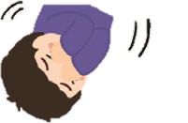
심화학습
안전가족 찾기 놀이 (카드)
프린트 및 절단하여 사용하세요
눈과 입을
가려요
멈춰요
엎드려요
굴러요
책상에 엎드리는
자세를 해봐요
눈과 입을 가리고
몸을 도리도리 움직여요

Slide 19
마무리 O/X 퀴즈
화재안전을 지키면 불로 인한 사고로부터
우리의 생명을 지킬 수 있어요

Slide 20
마무리 O/X 퀴즈
절대 불을 가지고
장난하지 않아요

Slide 21
마무리 O/X 퀴즈
불이 났을 때는
엘리베이터를 이용해 대피해요

